Slide 1
Introduction à Java
2

Slide 2
Introduction à Java
Définition
La technologie Java définit à la fois un langage de programmation orienté objet et une plateforme informatique. Créée par l'entreprise Sun Microsystems (Sun) en 1995, et reprise depuis par la société Oracle en 2009.
Java s'appuie sur la syntaxe du langage C et du C++

Slide 3
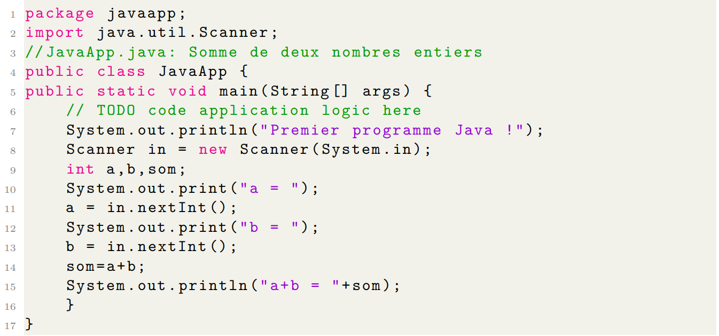
Introduction à Java
Syntaxe de base de Java

Slide 4
Introduction à Java
Lecture/écriture

Slide 5
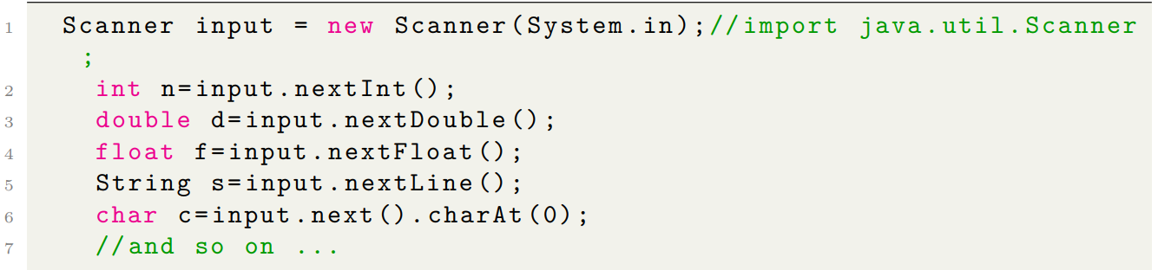
Introduction à Java
Lecture/écriture

Slide 6
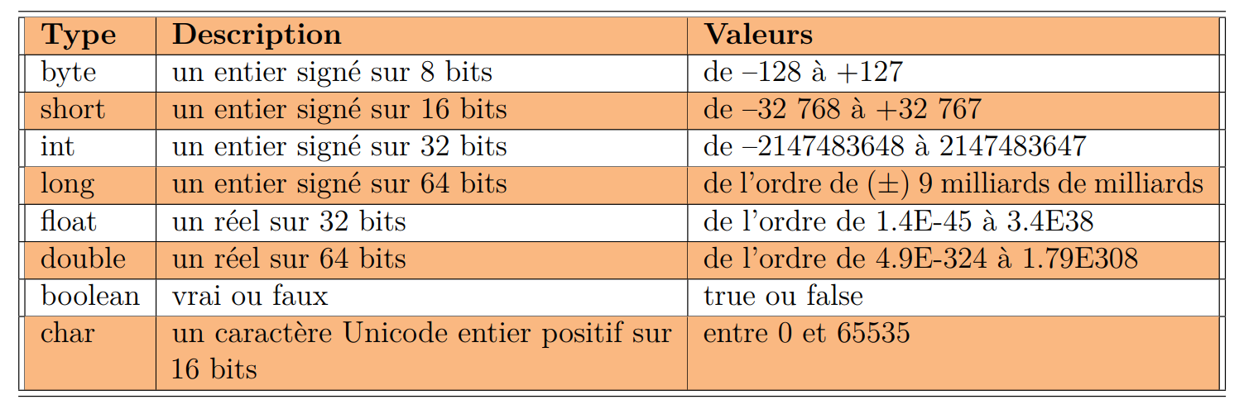
Introduction à Java
Types de données primitifs (de base)

Slide 7
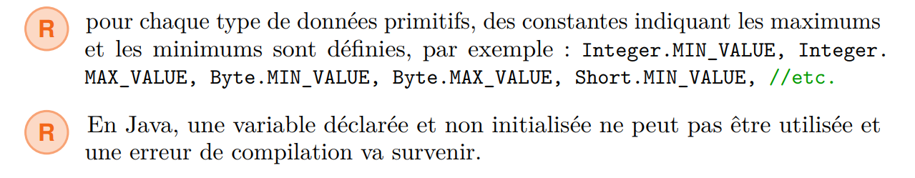
Introduction à Java
Types de données primitifs (de base)

Slide 8
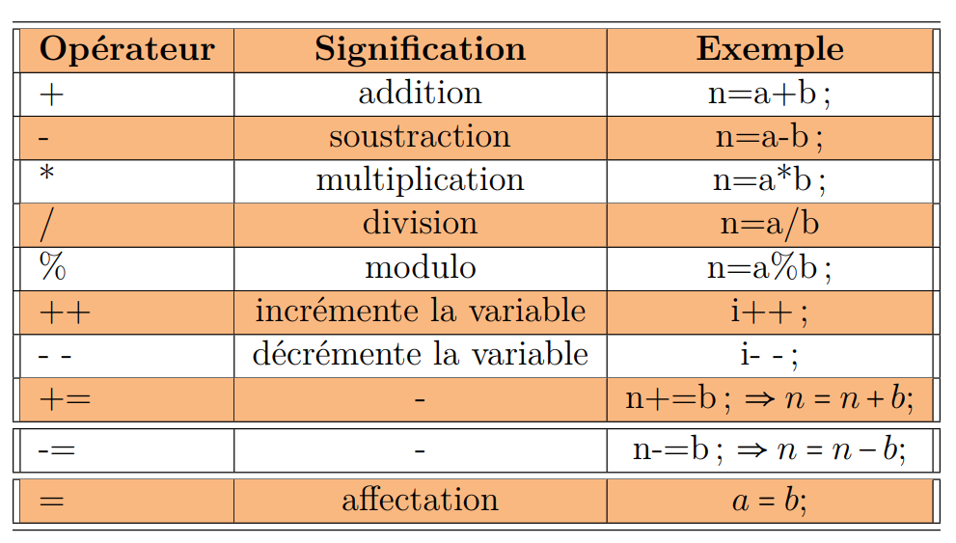
Introduction à Java
Opérateur arithmétiques et logiques

Slide 9
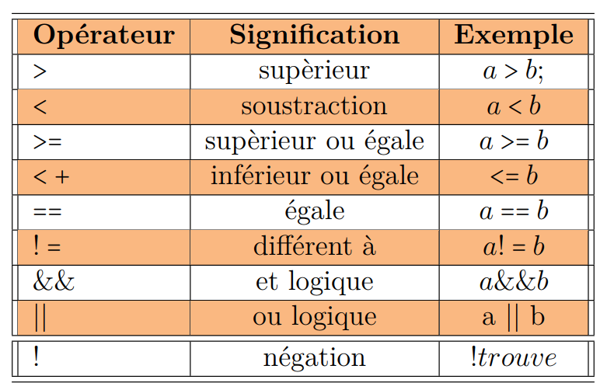
Introduction à Java
Opérateurs arithmétiques et logiques

Slide 10
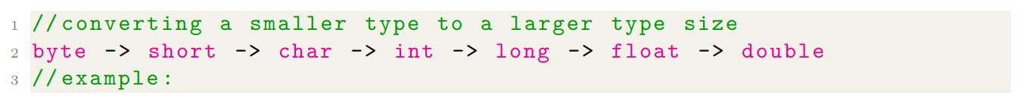
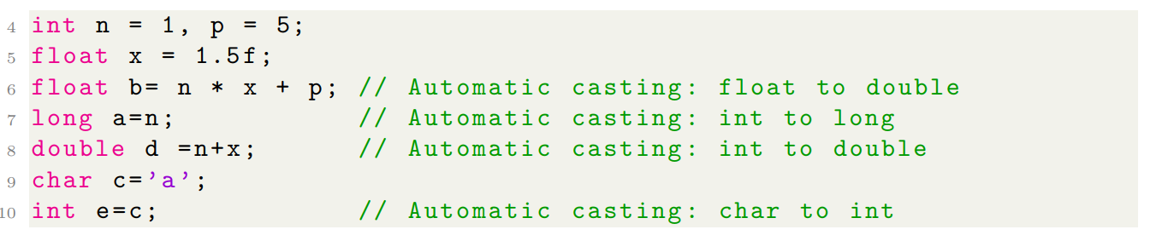
Introduction à Java
L’opérateur de cast (conversion de types)

Slide 11
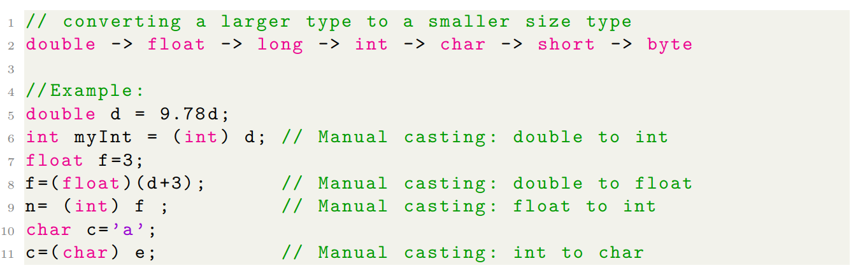
Introduction à Java
L’opérateur de cast (conversion de types)

Slide 12
Introduction à Java
Structures de contrôles
Les instructions de contrôle du déroulement lors de l’exécution des instructions ont la même syntaxe que pour le langage C.

Slide 13
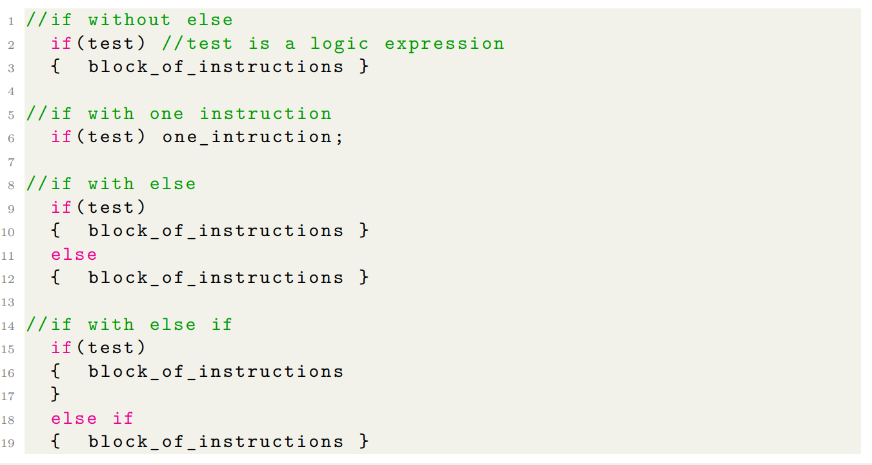
Introduction à Java
Structures de contrôles
Les instructions de contrôle du déroulement lors de l’exécution des instructions ont la même syntaxe que pour le langage C.

Slide 14
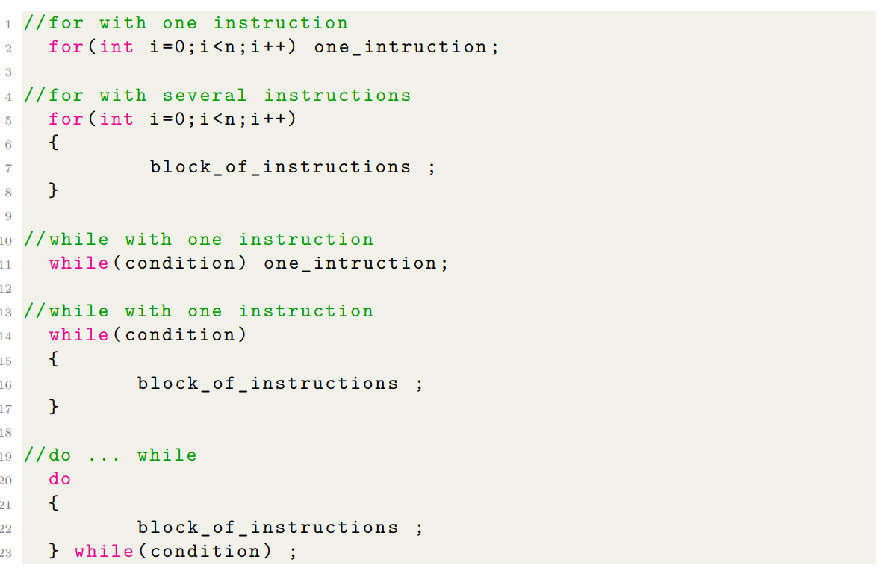
Introduction à Java
Structures de contrôles

Slide 15
Introduction à Java
Tableaux
Plusieurs éléments de même type peuvent être regroupés en tableau. On peut accéder à chaque élément à l’aide d’un d’indice précisant le rang de l’élément dans le tableau. Le premier élément porte l’indice 0. Ils sont initialisés par défaut à 0 pour les nombres et à false pour les tableaux de booléens. En Java, on peut déclarer un tableau de différentes manières.

Slide 16
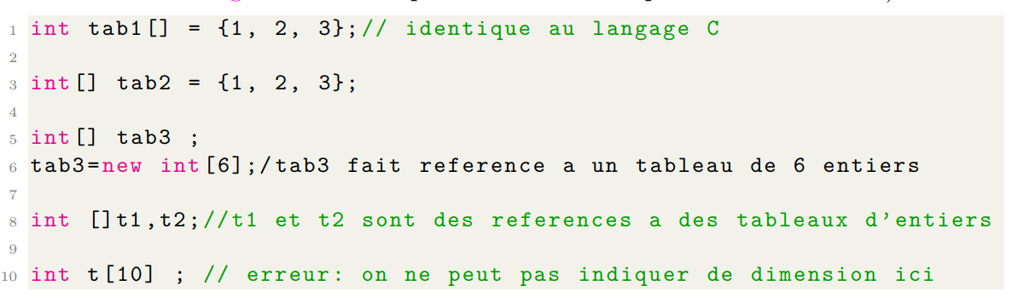
Introduction à Java
Tableaux

Slide 17
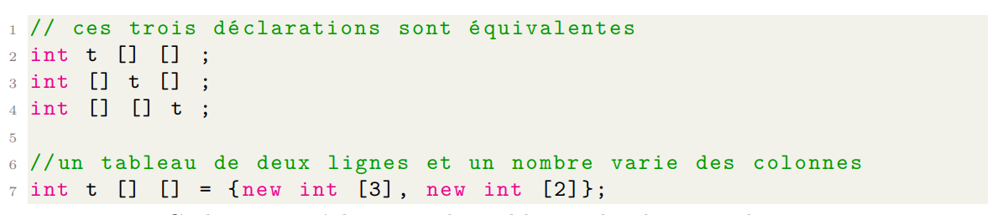
Introduction à Java
Tableaux

Slide 18
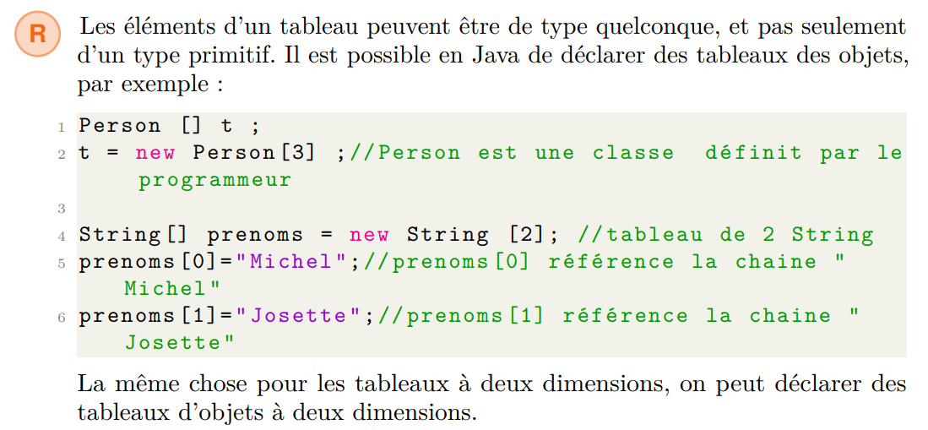
Introduction à Java
Tableaux

Slide 19
Introduction à Java
Tableaux
Pour itérer ou parcourir un tableau, on utilise une boucle for (ou while). Aussi, il est nécessaire de connaitre la taille d’un tableau. Pour cela, en java, on utilise l’instruction tableau.length.

Slide 20
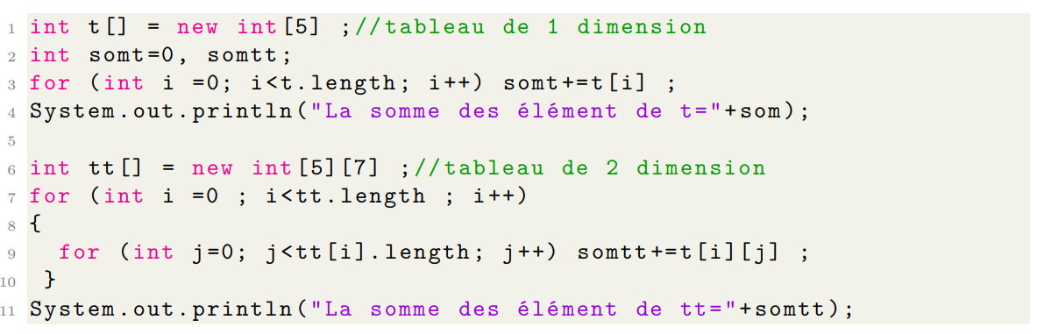
Introduction à Java
Tableaux
Pour itérer ou parcourir un tableau, on utilise une boucle for (ou while). Aussi, il est nécessaire de connaitre la taille d’un tableau. Pour cela, en java, on utilise l’instruction tableau.length.

Slide 21
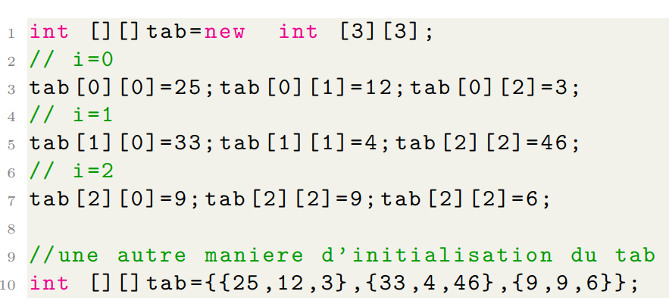
Introduction à Java
Tableaux
0 | 1 | 2
@ | @ | @
tab | @
0 | 1 | 2
25 | 12 | 3 | 0
33 | 4 | 46 | 1
9 | 9 | 6 | 2

Slide 22
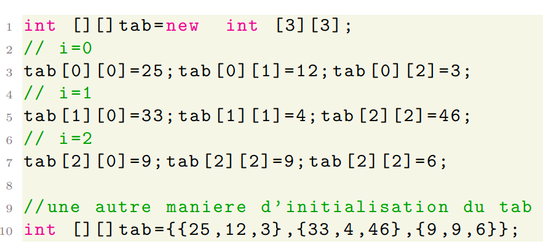
Introduction à Java
Tableaux
0 | 1 | 2
@ | @ | @
tab | @
0 | 1 | 2
25 | 12 | 3 | 0
33 | 4 | 46 | 1
9 | 9 | 6 | 2

Slide 23
Introduction à Java
Chaines de caractères
pour créer et manipuler des chaînes de caractères, l’environnement JAVA définit trois classes: String, StringBuilder et StringBuffer.
Pour initialiser une variable de type String, on utilise les guillemets ""
par exemple : String m = ”Bonjour”; Ou:
String m=new String(”Bonjour”);
Comme les tableaux, une variable de type String contient une référence vers une chaine de caractères. Donc, la sémantique des opérateurs d’affectation et d’égalité est la même que les tableaux.

Slide 24
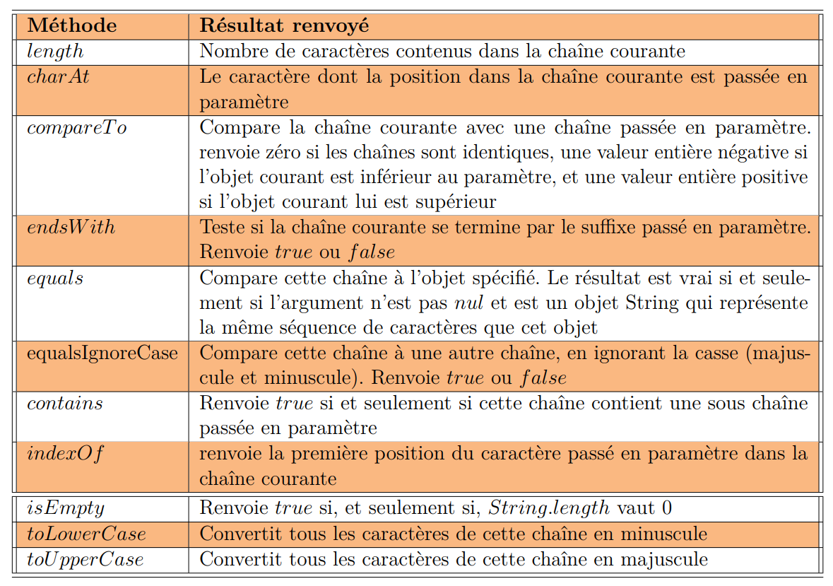
Introduction à Java
Chaines de caractères

Slide 25
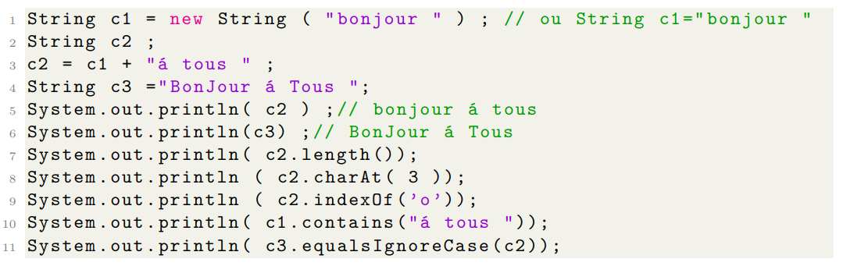
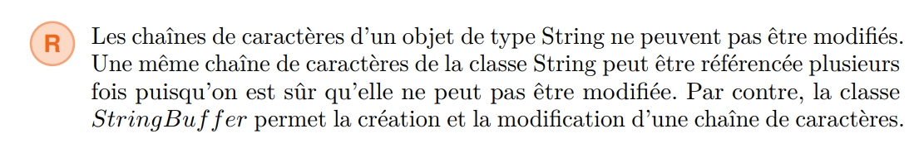
Introduction à Java
Chaines de caractères

Slide 26
Introduction à Java
Tableaux dynamiques
Les tableaux dynamiques (liste) ont la particularité de pouvoir changer de taille pendant l’exécution du programme. En Java, on les définit à l’aide de type ArrayList de la bibliothèque:
java.util.ArrayList.
Pour ce faire, en écrit :
ArrayList <Type > myList ;
myList = new <Type > ArrayList ();
Le type des éléments d’un tableau dynamique ne peut être un type simple (int ou double par exemple).

Slide 27

Introduction à Java
Tableaux dynamiques
Il doit être l’un des types évolués correspondant aux types de données simples. Par exemple : Integer pour int, Float pour float, Double pour double, etc.
Comme il peut être une classe spécifique (Person par exemple).
On peut aussi déclarer un tableau dynamique comme suit :
Dans cette déclaration, il n’y a aucune restriction sur le type d’objets qu’on peut ajouter au tableau

Slide 28
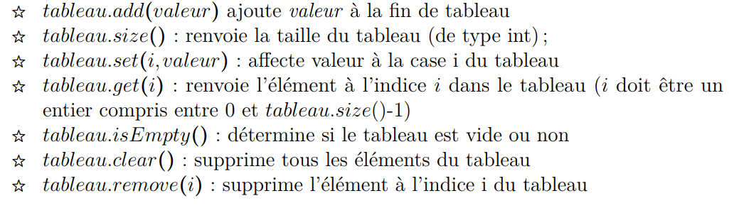
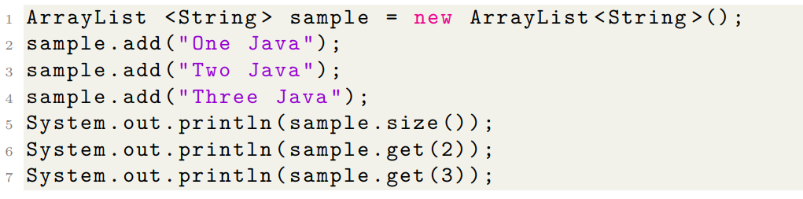
Introduction à Java
Tableaux dynamiques

Slide 29
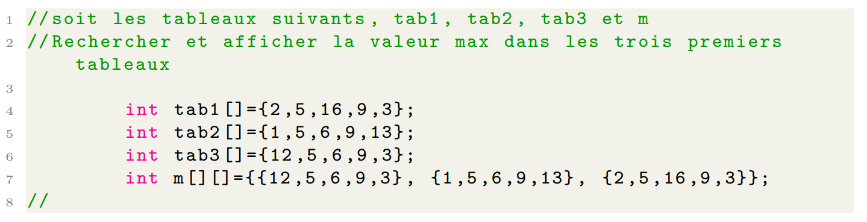
Introduction à Java

Slide 30
Introduction à Java
Fonctions (méthodes)
Les fonctions (Méthodes en Java) en programmation sont des traitements, qui agissent sur des données.
Les méthodes sont des morceaux de code réutilisables,
que l’on définit à un endroit du programme et que l’on peut appeler depuis un ou plusieurs autre(s) endroit(s)

Slide 31
Introduction à Java
Fonctions (méthodes)
Les méthodes permettent de:
éviter la duplication de code
facilement maintenir du code (si on veut changer le code, il suffit de changer le code de la fonction)
avoir un programme bien structuré et facile à comprendre
faciliter la réutilisation du code
Les méthodes en Java:
Méthodes statiques (précédé par le mot static): méthodes de classe
Méthodes des objets : appliqué sur les objets (objet instancié)

Slide 32
Introduction à Java
Fonctions (méthodes)
Une fonction est caractérisée par :
un corps : la portion de code à exécuter
un nom : celui par lequel on désignera cette fonction
des paramètres (des arguments) : ensemble de variables (extérieures à la fonction) que la fonction prend en entrée, et dont le corps a besoin pour fonctionner
un type et une valeur de retour : la sortie de la fonction, ce qu’elle renvoie au reste du programme
l’appel est l’endroit où l’on utilise la méthode. Il contient le nom de la méthode et les arguments que l’on veut lui passer

Slide 33
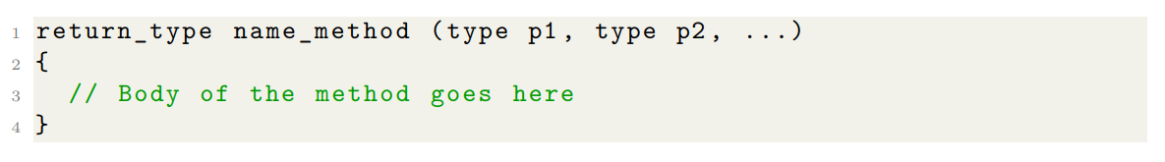
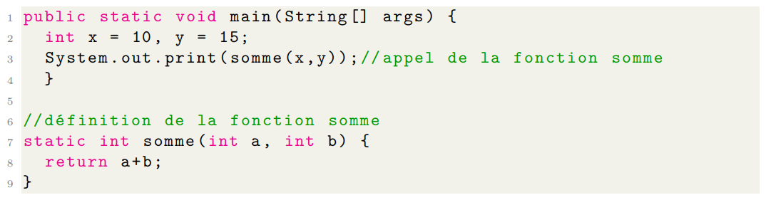
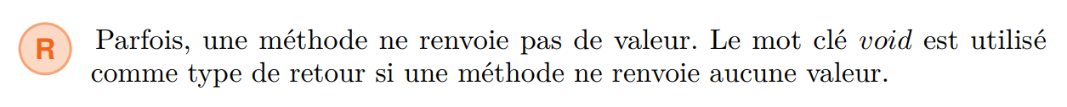
Introduction à Java
Fonctions (méthodes)
Syntaxe:

Slide 34
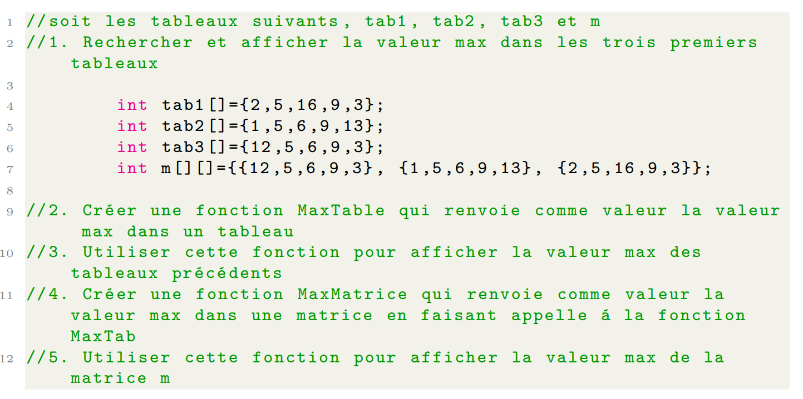
Introduction à Java

Slide 35
Introduction à Java
Fonctions (méthodes)
Signature d’une méthode:
Une méthode a une signature, qui identifie de manière unique la méthode dans un contexte particulier.
La signature d’une méthode est la combinaison des quatre parties suivantes :
☆ Nom de la méthode
☆ Nombre de paramètres
☆ Ordre de paramètres
☆ Types des paramètres

Slide 36
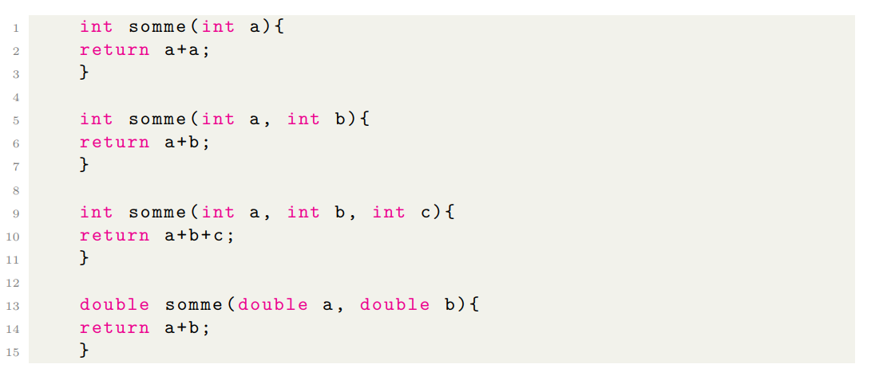
Introduction à Java
Fonctions (méthodes)
Signature d’une méthode:

Slide 37
Introduction à Java
Fonctions (méthodes)
Évaluation d’un appel de méthode :
L’appel de méthode se passe par cinq étapes :
Les expressions passées en argument sont évaluées (en peut passer, lors de l’appel d’une fonction, comme arguments soit des valeurs concrètes, soit des variables soit des expressions)
Les valeurs correspondantes sont affectées aux paramètres de la méthode (les valeurs sont copiées dans les paramètres de la méthode)
Le corps de la méthode s’exécute avec ces valeurs
L’expression suivant la première commande return rencontrée est évaluée
La valeur obtenue est retournée comme résultat de l’appel : cette valeur remplace l’expression de l’appel

Slide 38
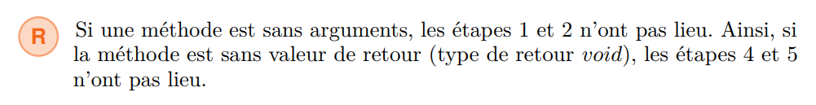
Introduction à Java
Fonctions (méthodes)
Évaluation d’un appel de méthode :

Slide 39
Introduction à Java
Fonctions (méthodes)
Les références et passage de paramètres :
En programmation, de façon générale, on dira que :
☆ Un argument est passé par valeur si la méthode ne peut pas le modifier, la méthode créé une copie locale de cet argument (travaille avec une copie)
☆ Un argument est passé par référence (adresse) si la méthode peut le modifier (on connaît son adresse)
En Java, il n’existe que le passage par valeur, mais cela a des conséquences différentes selon que le type du paramètre est simple (int, double, etc.) ou évolué (Objet)

Slide 40
Introduction à Java
Fonctions (méthodes)
Les références et passage de paramètres :
Par exemple:
pour les entiers le passage est par valeur.
Par contre, pour les tableaux, le passage des paramètres s’effectue par adresse (par référence). On peut accéder et modifier les valeurs du tableau passé en paramètre

Slide 41
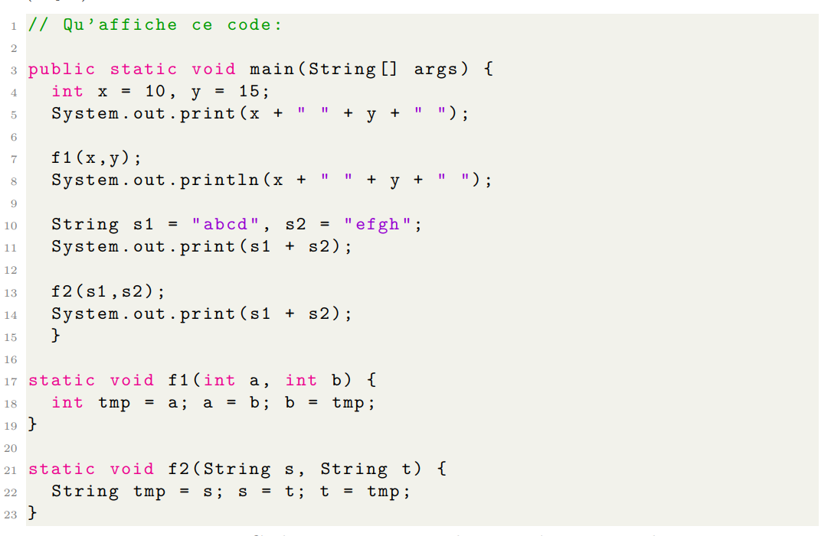
Introduction à Java
Fonctions (méthodes)
Les références et passage de paramètres :

Slide 42
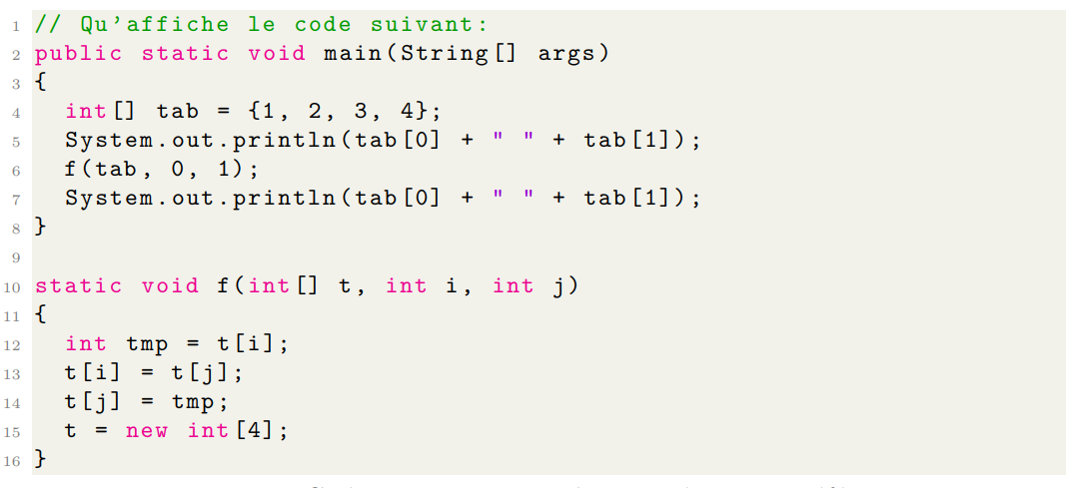
Introduction à Java
Fonctions (méthodes)
Les références et passage de paramètres :

Slide 43
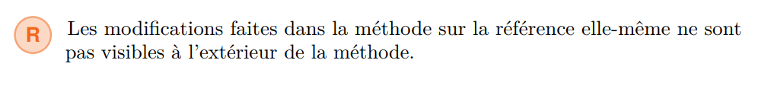
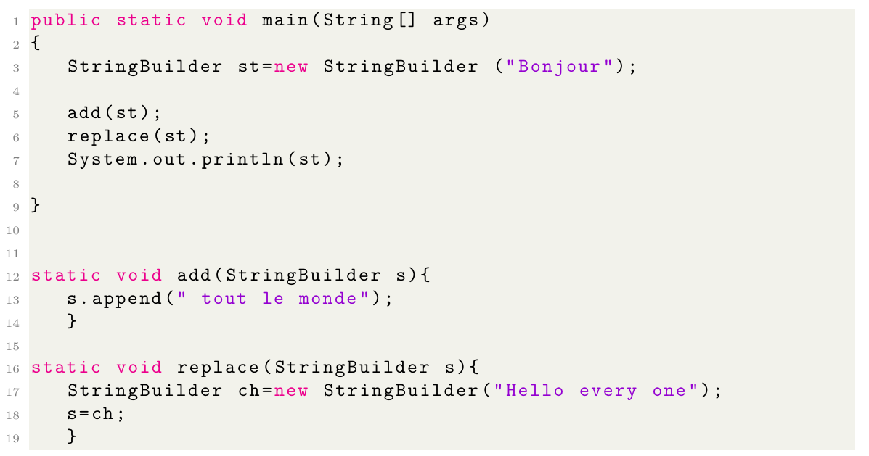
Introduction à Java
Fonctions (méthodes)
Les références et passage de paramètres :

Slide 44
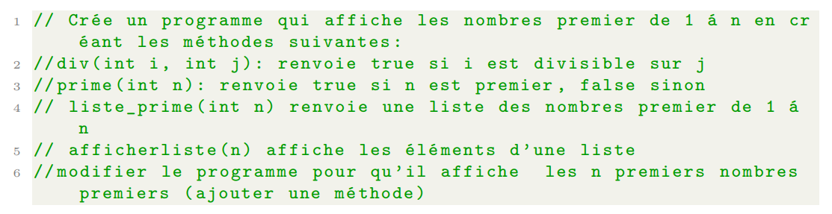
Introduction à Java
Fonctions (méthodes)

Slide 45
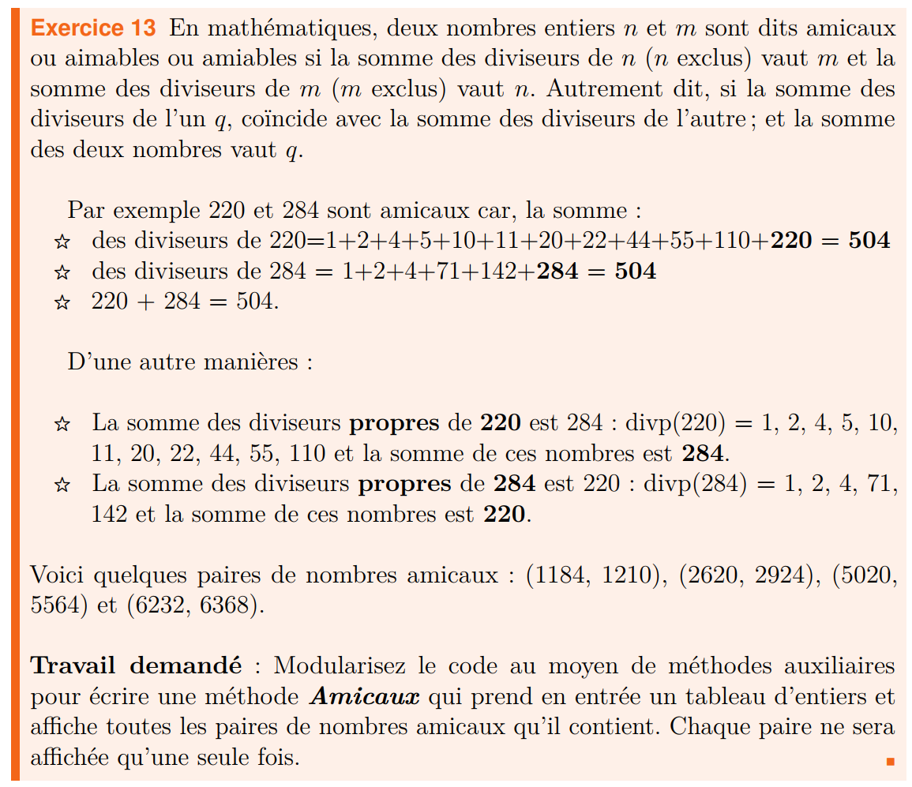
Introduction à Java
Fonctions (méthodes)

